Slide 1
中欧奥地利宣教感想
(2019年4月2日-6月24日)

Slide 2
奥地利还算是一个天主教
为主的国家。
早期台湾移民、大陆移民、
陪读母亲、难民。

Slide 3
3 . 教会服事以姐妹较多。
4. 认识耶稣与圣经需加强。
5. 华人全职服事传道人不够。
6. 华人下一代离开教会的蛮多，
需要牧者。

Slide 4
【宣教的参与】
主日讲道共10堂。
教导正式神学课程两门：
（共24堂课）
参与团契聚会辅导共七次。
许多个人牧养辅导。

Slide 5
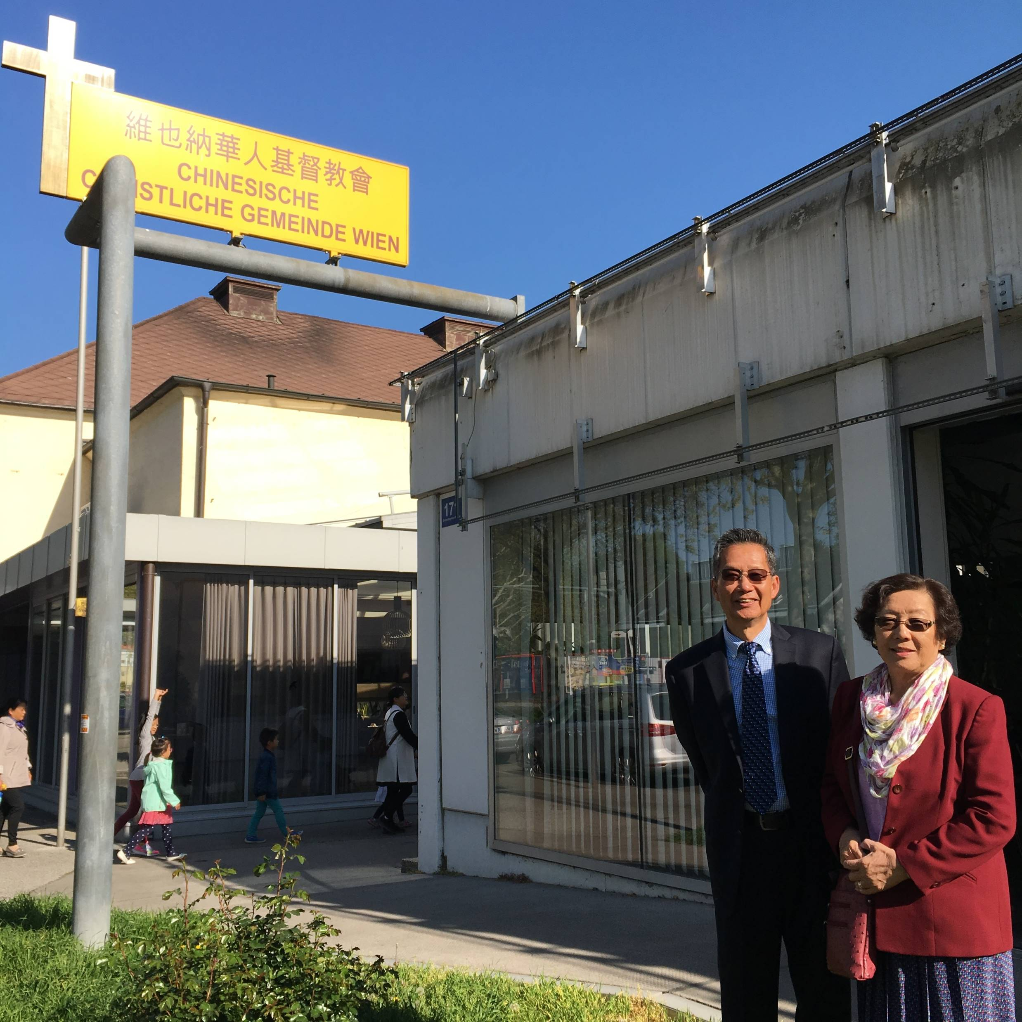

Slide 6
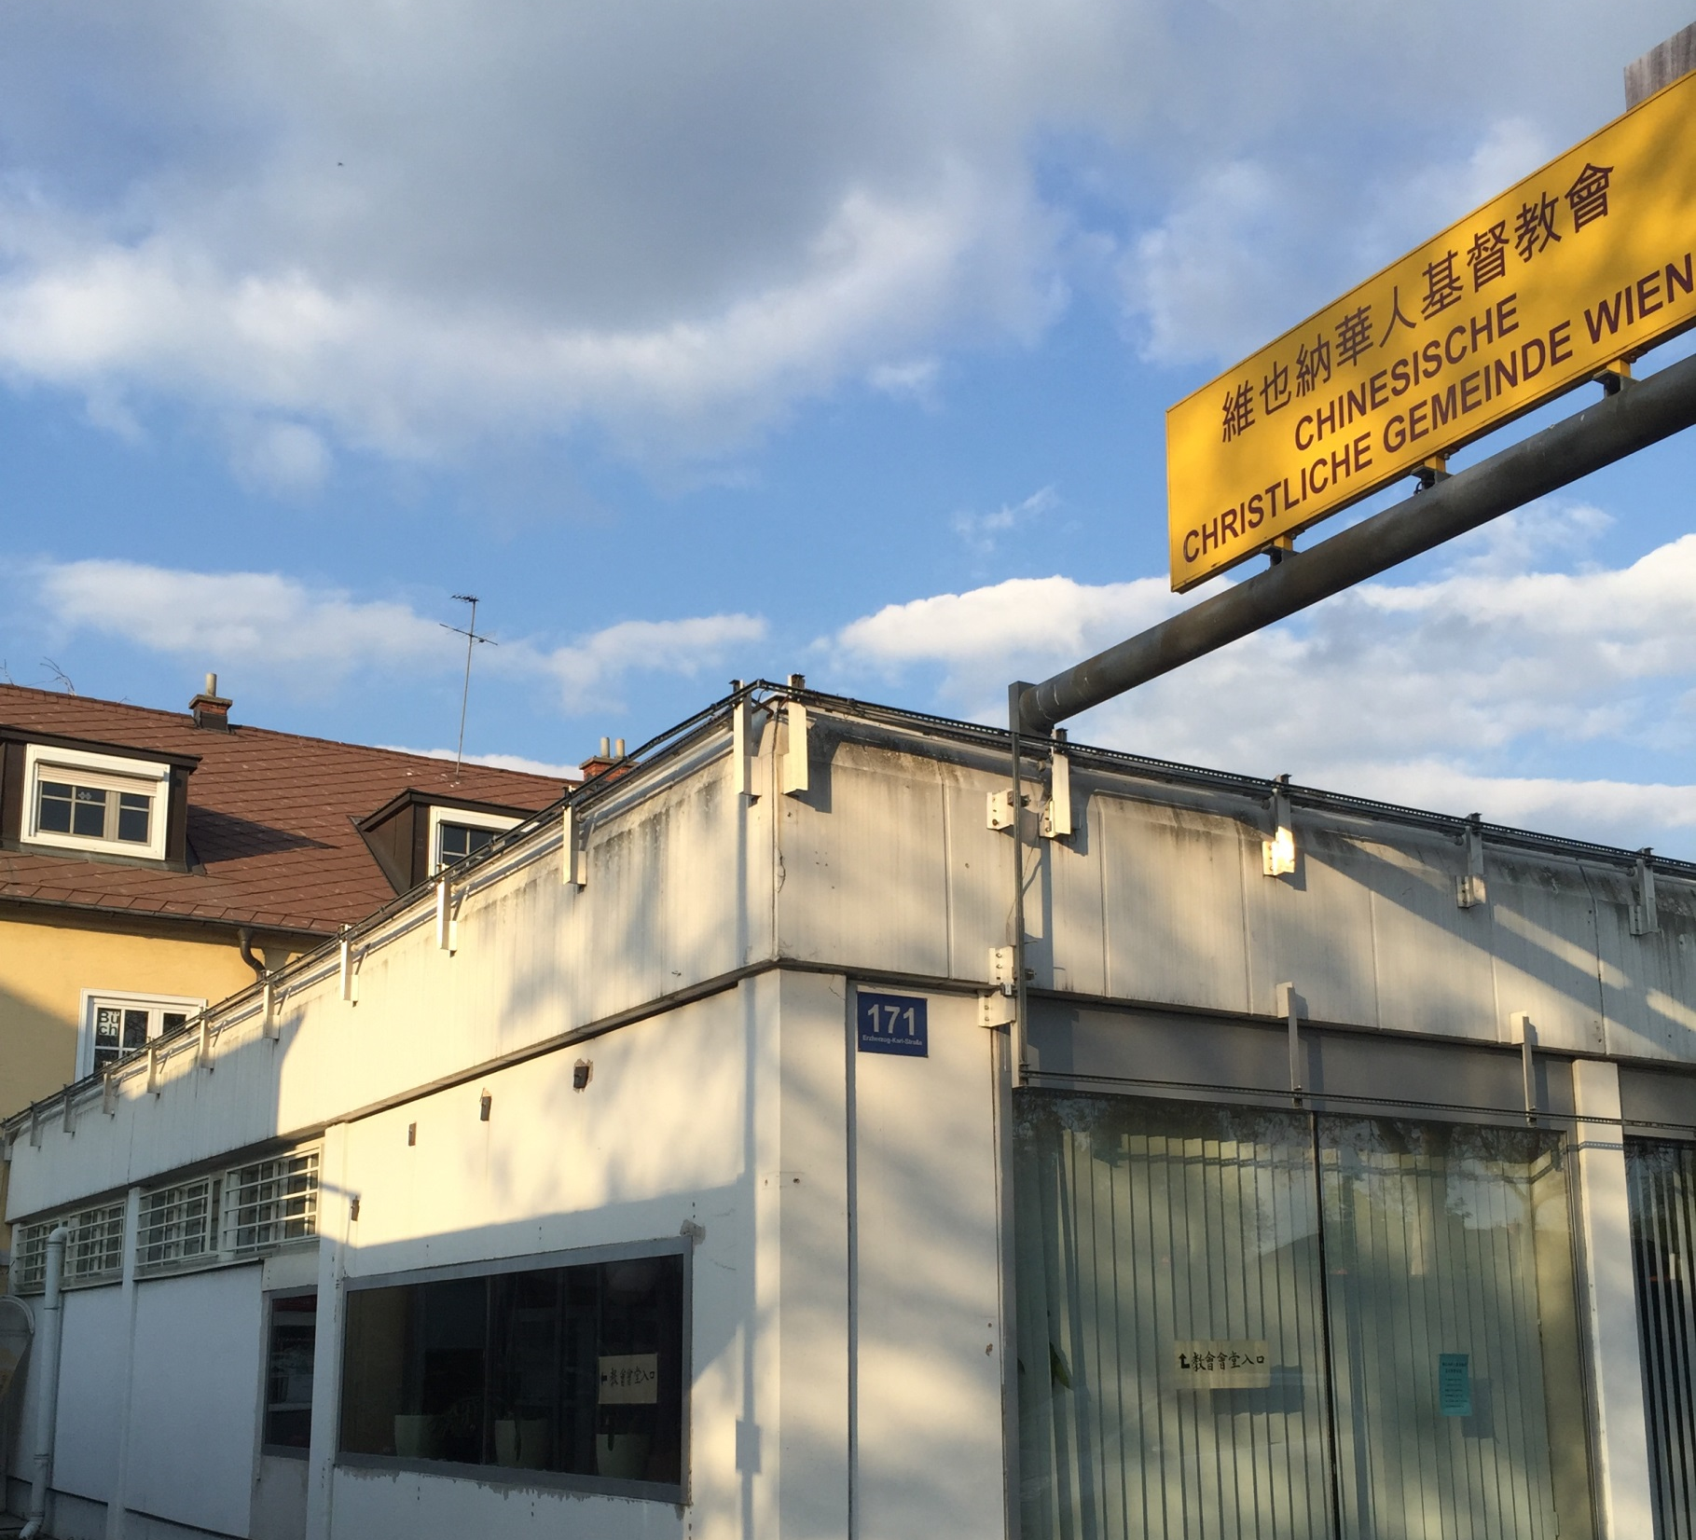

Slide 7
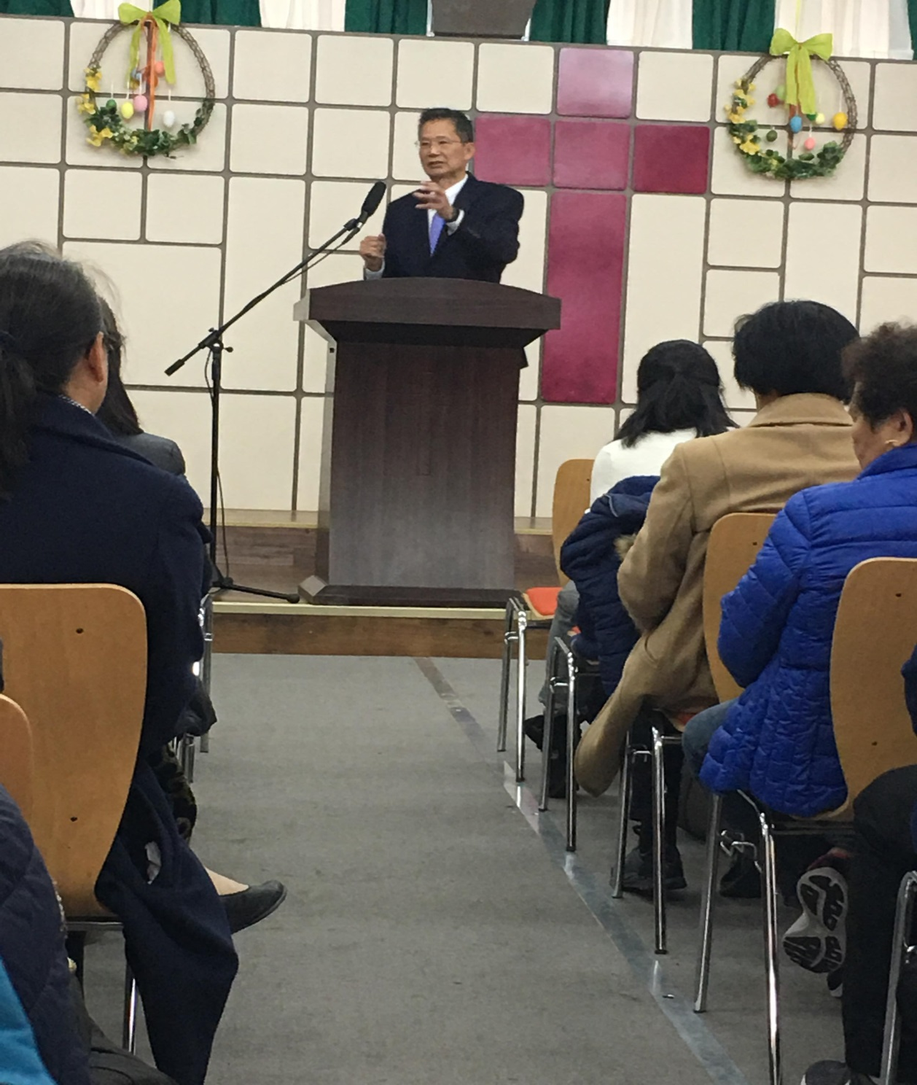

Slide 8
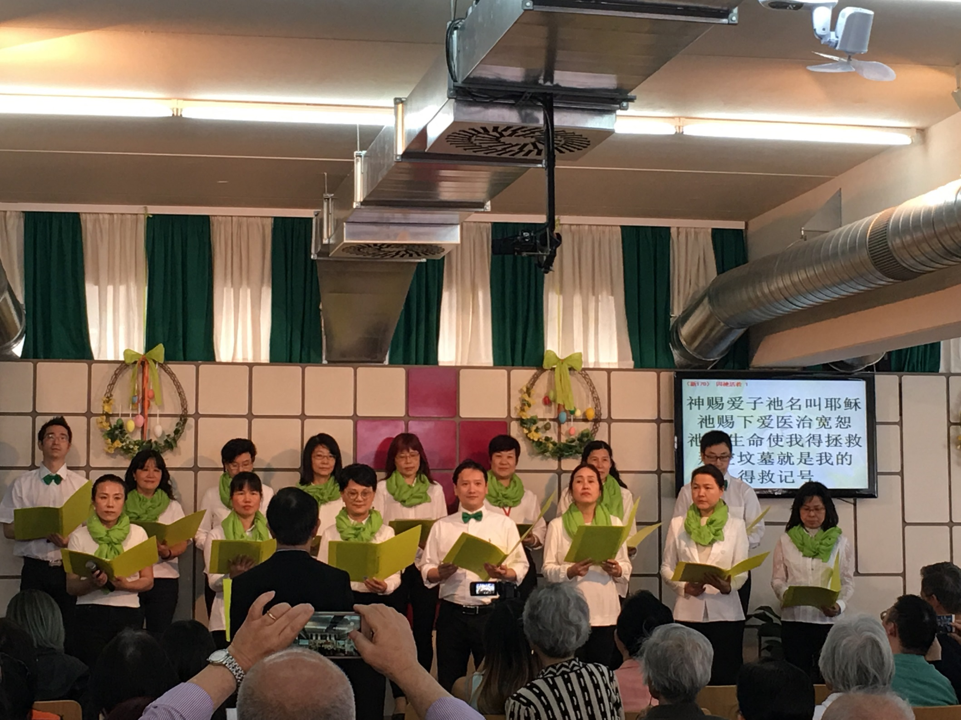

Slide 9
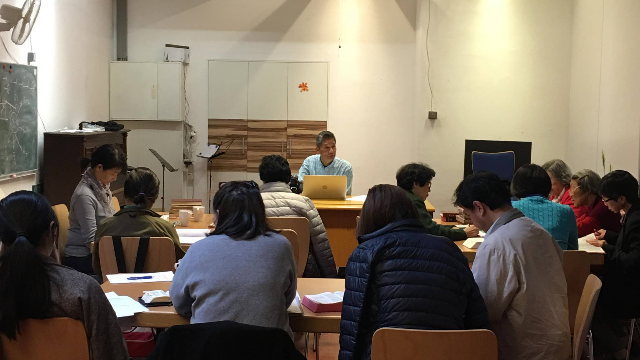

Slide 10
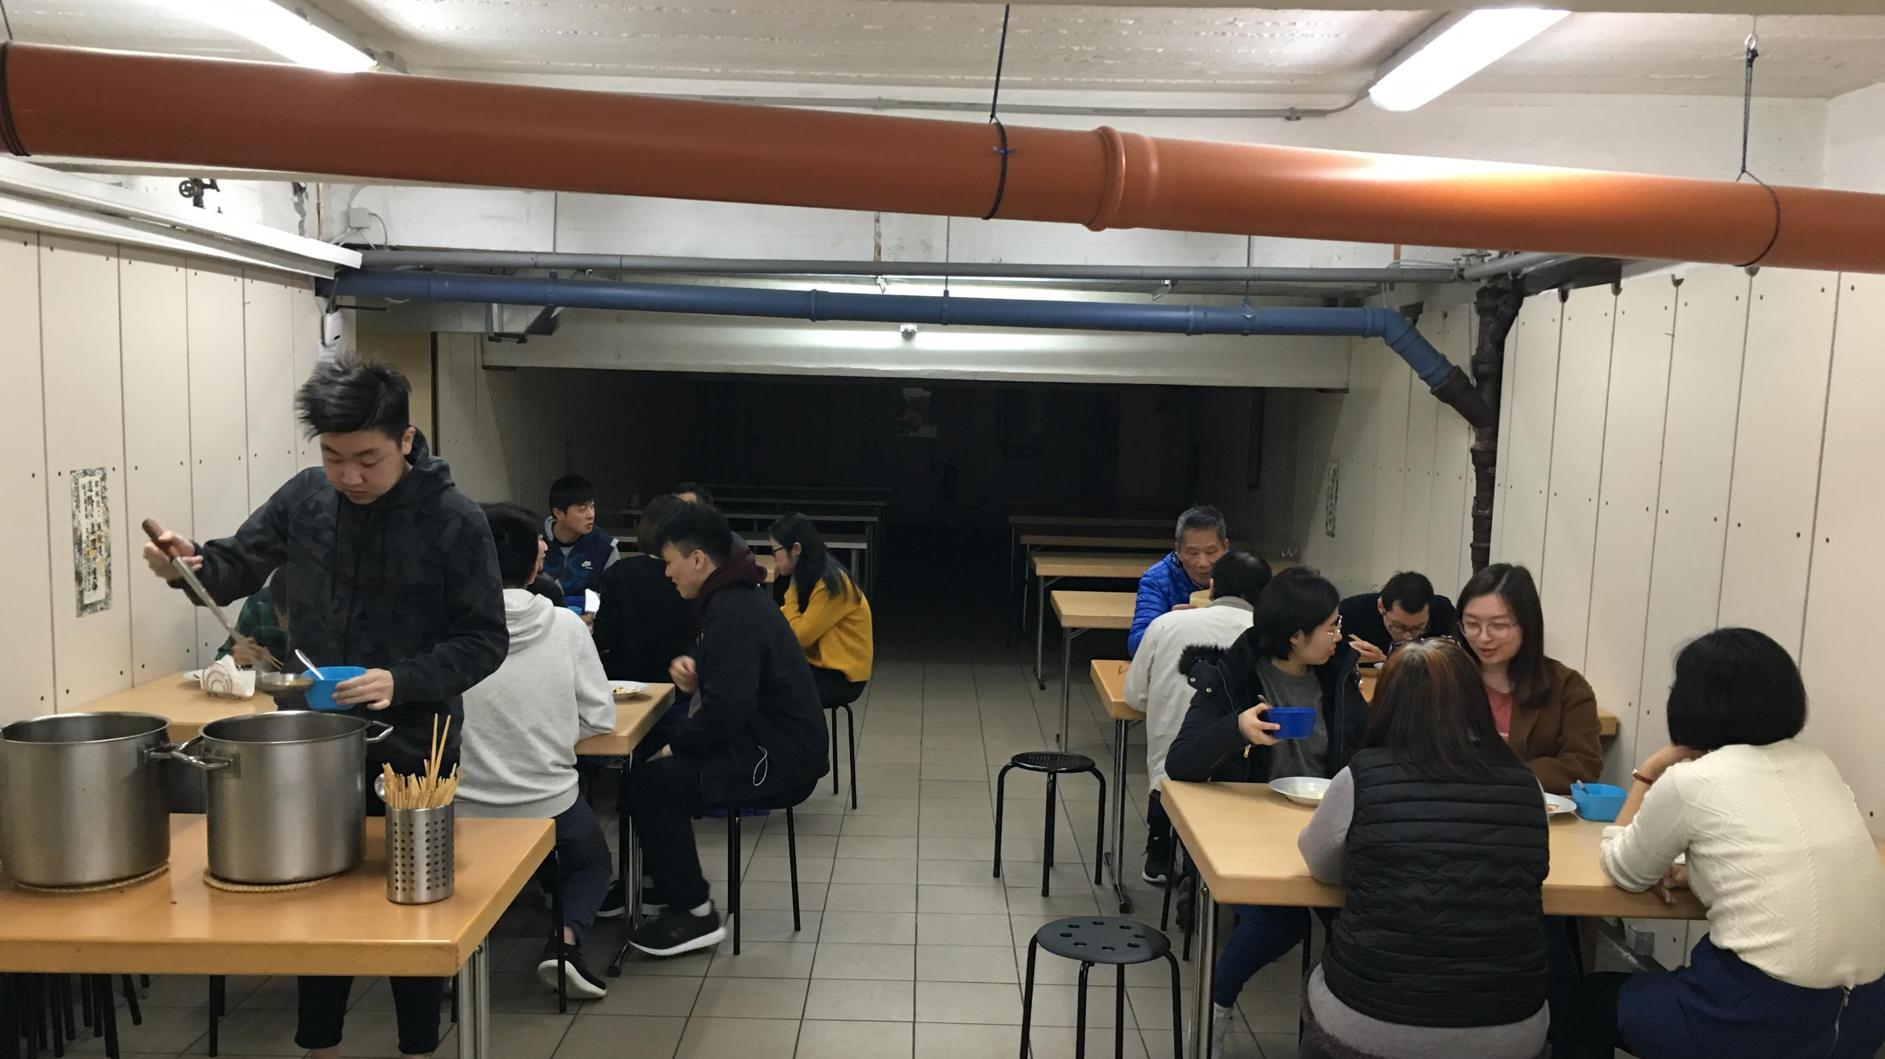

Slide 11
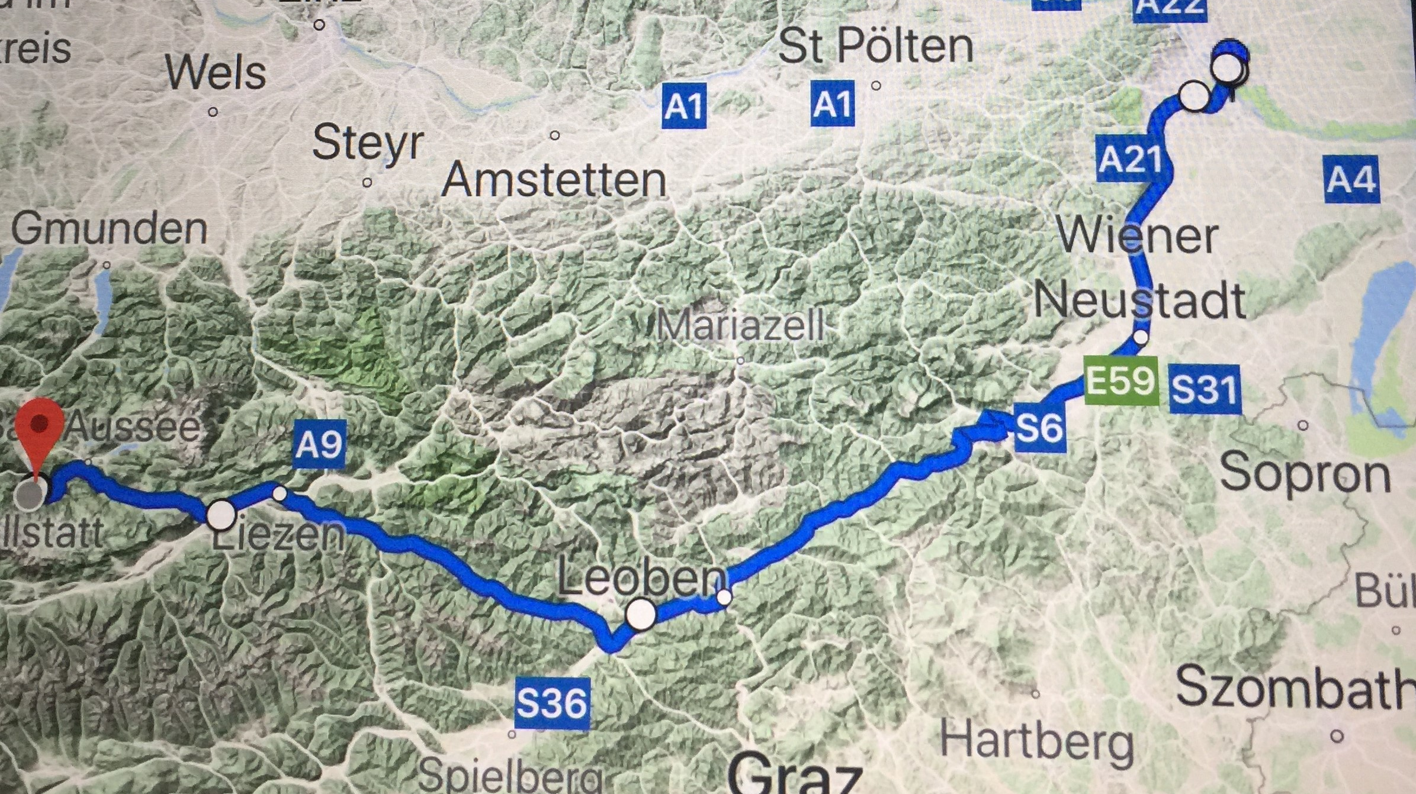

Slide 12
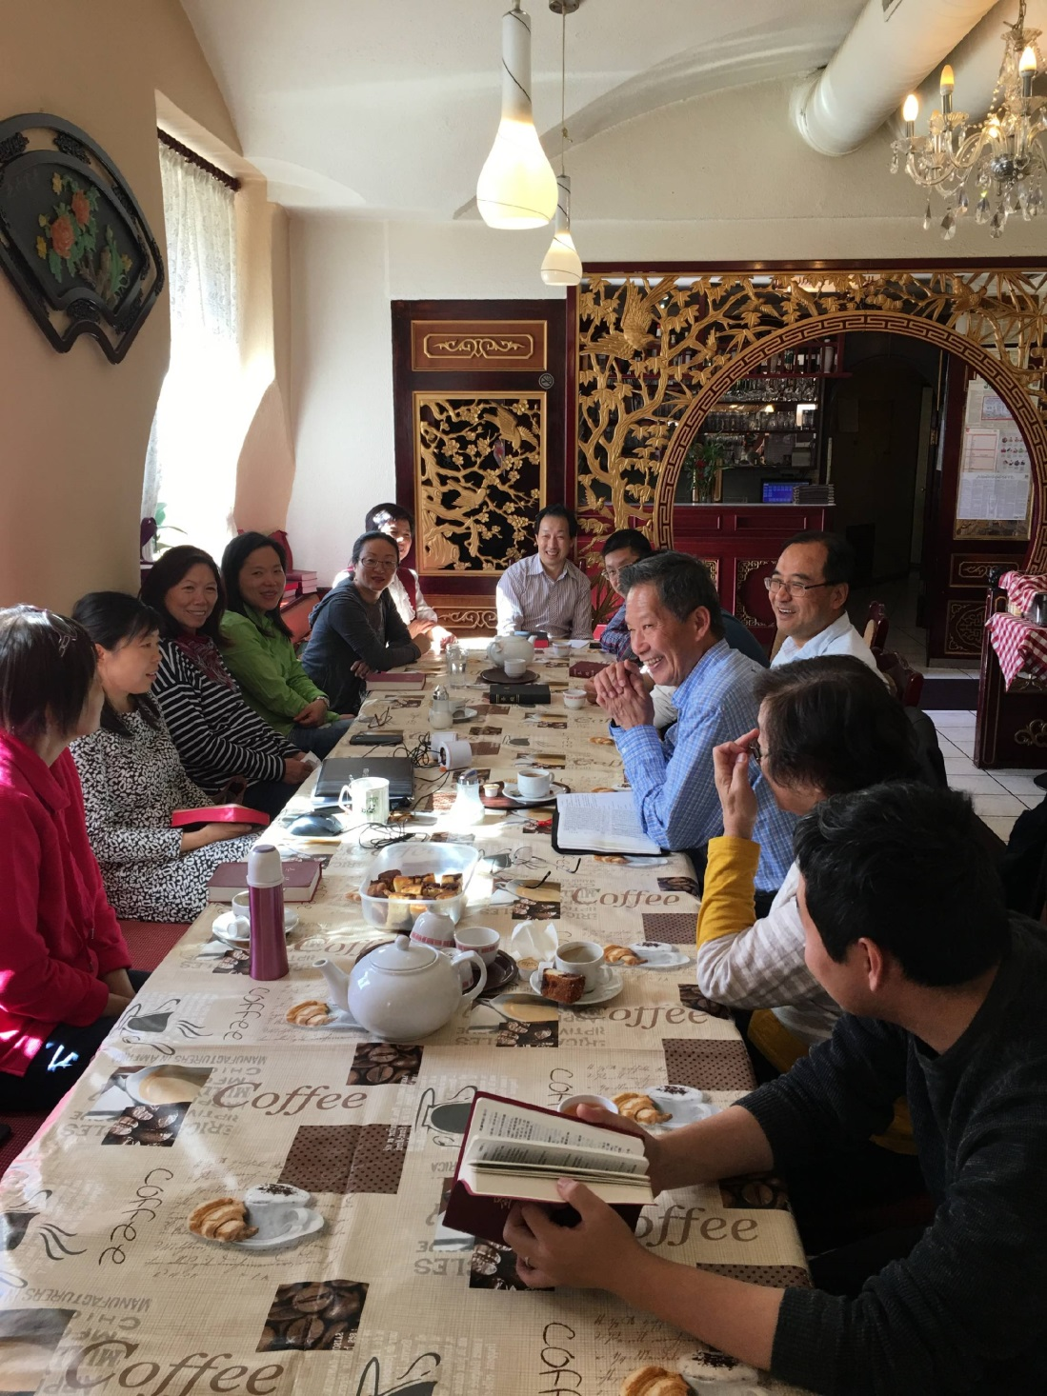

Slide 13
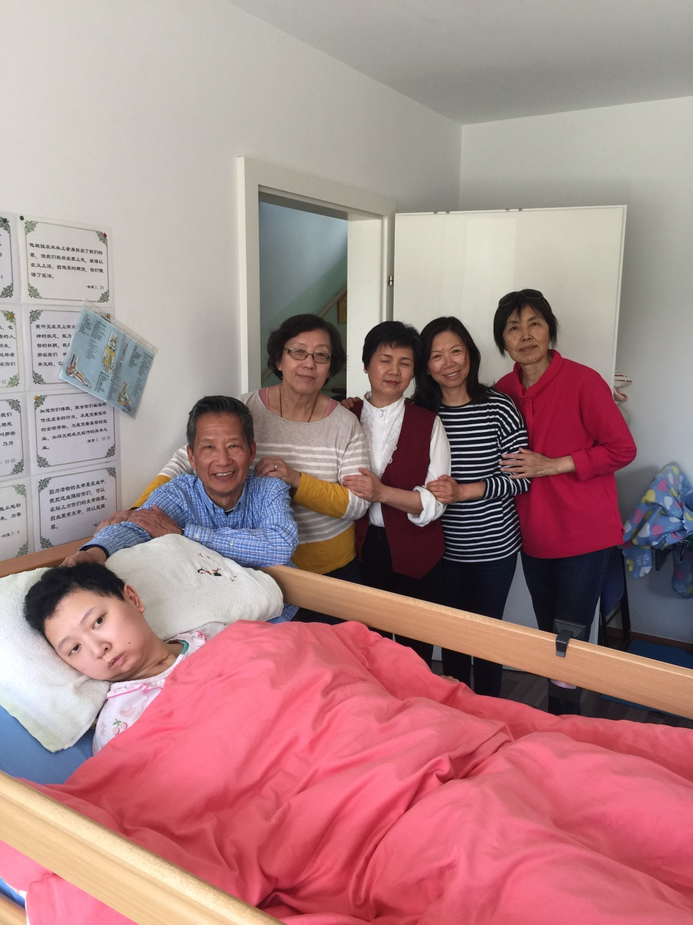

Slide 14
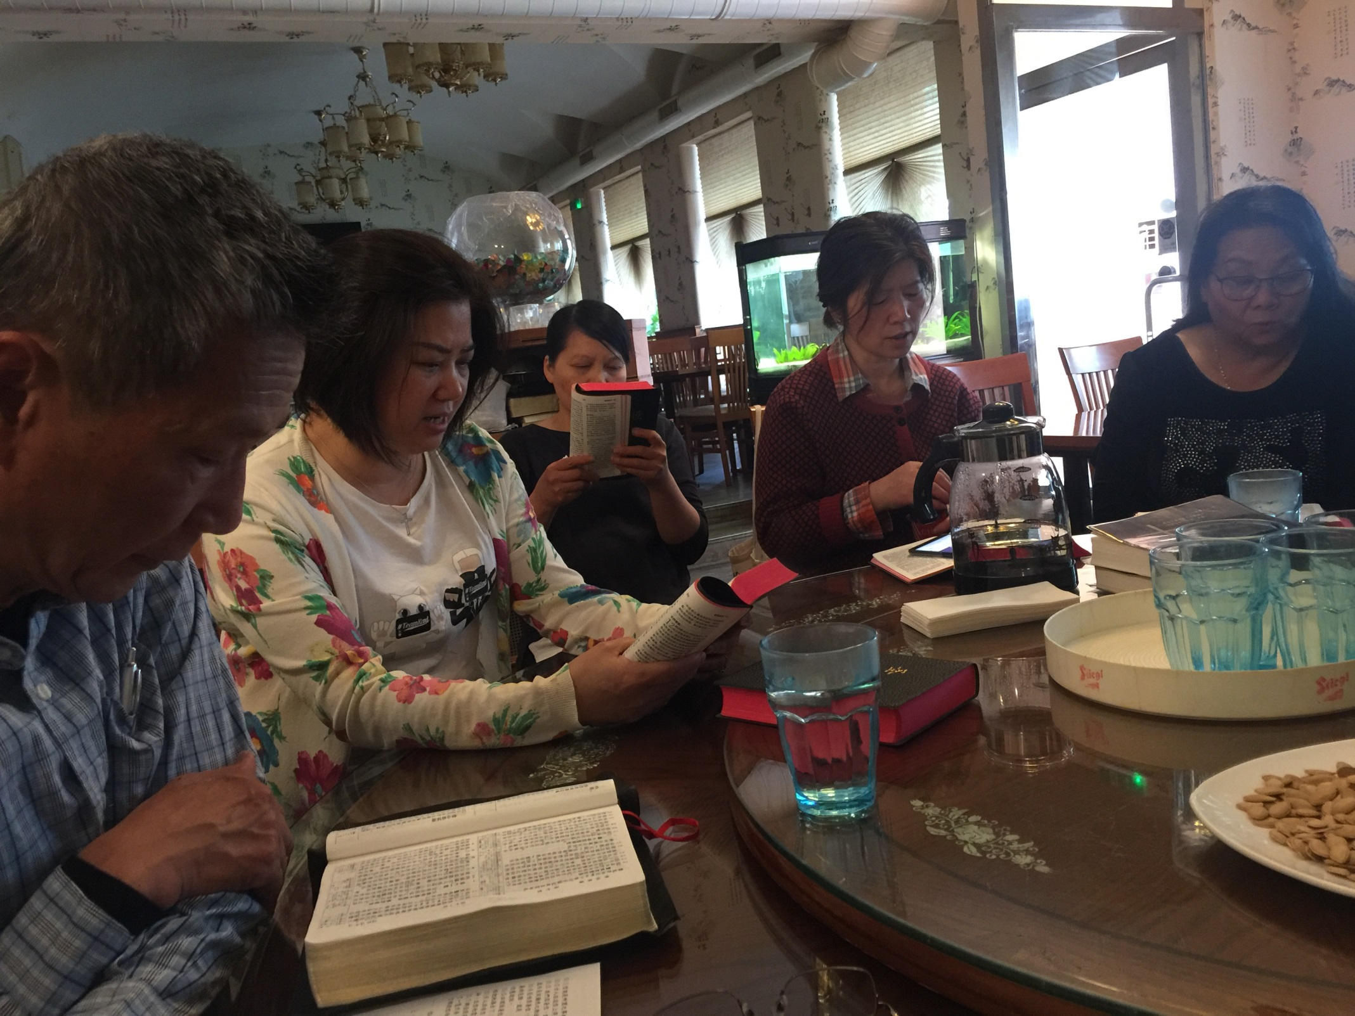

Slide 15
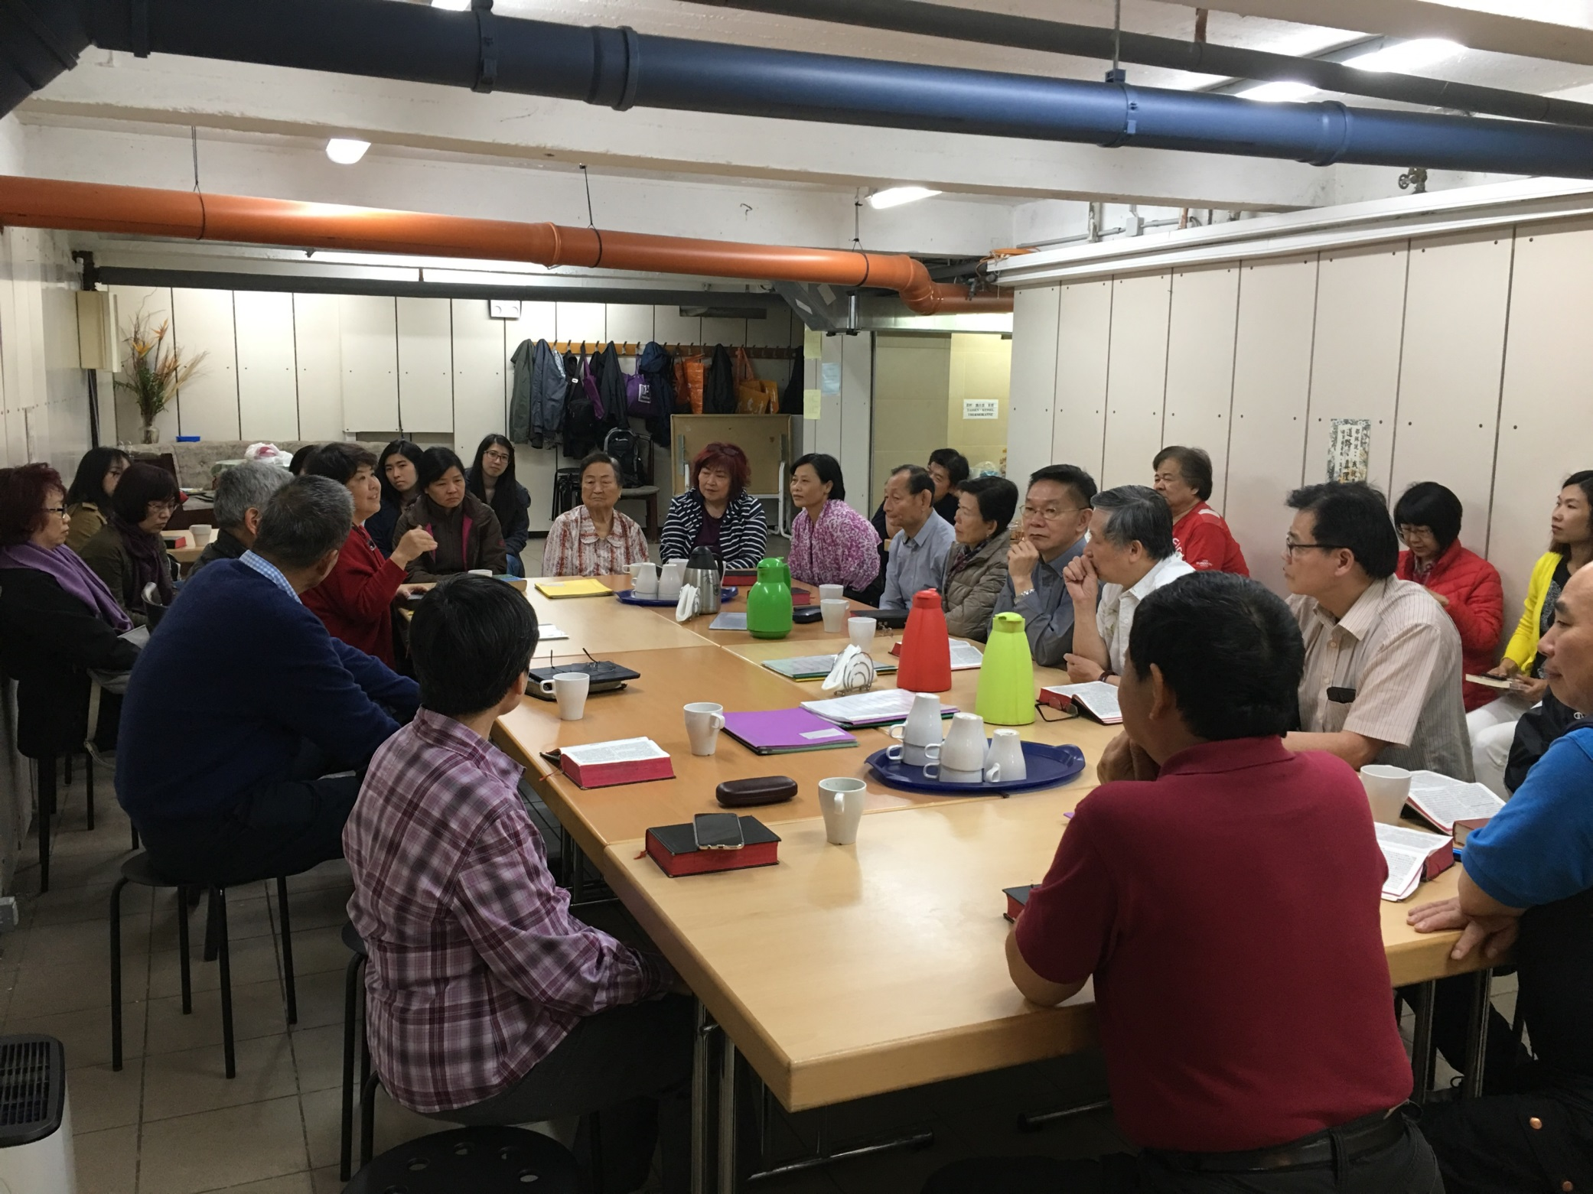

Slide 16
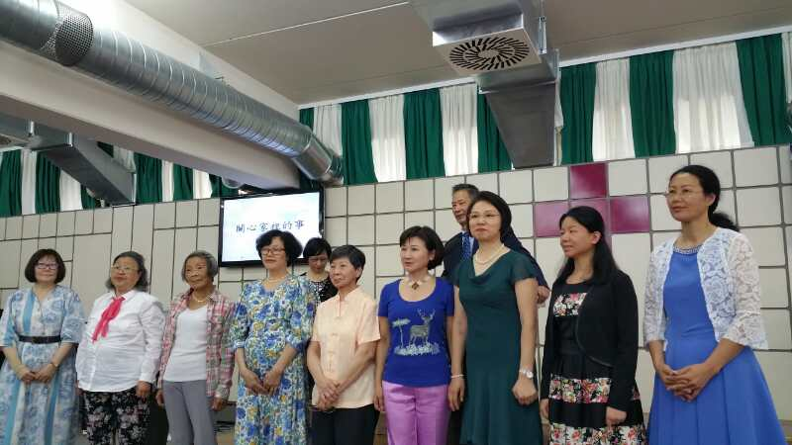

Slide 17
我可以差遣誰呢？
黄嘉松牧师

Slide 18
经文：赛 6:1-8

Slide 19
背景：
6:1當烏西雅王崩的那年，
~主前七三九年。
~是个历史转折点。

Slide 20
烏西雅王时代，犹大非常强盛
(历代下）：
军力：

Slide 21
26:3 乌西雅登基的时候年十六岁，在耶路撒冷作王五十二年、、、。
26:4 乌西雅行耶和华眼中看为正的事，效法他父亚玛谢一切所行的；

Slide 22
26:5 通晓神默示、、、乌西雅定意寻求神；他寻求耶和华，神就使他亨通。
26:7 神帮助他攻击非利士人和住在姑珥巴力的阿拉伯人，并米乌尼人。

Slide 23
26:8 亚扪人给乌西雅进贡。他的名声传到埃及，因他甚是强盛。

Slide 24
26:13、、军兵共有三十万七千五百人，都有大能，善于争战，帮助王攻击仇敌。
26:15 又、、使巧匠做机器，安在城楼和角楼上，用以射箭发石。 乌西雅的名声传到远方；、、甚是强盛。

Slide 25
经济：
26:10又在旷野与高原和平原，建筑望楼，挖了许多井，因他的牲畜甚多；又在山地和佳美之地，有农夫和修理葡萄园的人，因为他喜悦农事。

Slide 26
26:16 他既强盛，就心高气傲、、，干犯耶和华，进耶和华的殿，要在香坛上烧香。
26:19、、在耶和华殿中、、，额上忽然发出大痲疯。

Slide 27
一、他看到主君王的荣耀
6:1当乌西雅王崩的那年，我见主坐在高高的宝座上。 他的衣裳垂下，遮满圣殿。

Slide 28
这位主就是耶稣
约12:38 这是要应验先知以赛亚的话，说：主啊，我们所传的有谁信呢、、、？
约12:41以赛亚因为看见他的荣耀，就指着他说这话。

Slide 29
神的计划：弗1:9-10 都是照他自己所预定的美意，叫我们知道他旨意的奥秘，要照所安排的，在日期满足的时候，使天上、地上、一切所有的都在基督里面同归于一。

Slide 30
诗110：3当你掌权的日子，你的民要以圣洁的妆饰为衣，甘心牺牲自己；你的民多如清晨的甘露。

Slide 31
二、他看见主耶稣的完美与圣洁
荣耀
6:2其上有撒拉弗侍立，各有六個翅膀：用兩個翅膀遮臉，兩個翅膀遮腳，兩個翅膀飛翔；

Slide 32
6:3彼此呼喊说：圣哉！ 圣哉！ 圣哉！ 万军之耶和华；他的荣光充满全地！

Slide 33
两个翅膀遮脸： 不配、不敢看、敬畏、尊敬

Slide 34
两个翅膀遮脚：
知道自己的污秽、不配、谦卑（知道自己是罪人）

Slide 35
两个翅膀飞翔：顺服

Slide 36
三、他看到自己的属灵贫穷
6:4因呼喊者的聲音，門檻的根基震動，殿充滿了煙雲。

Slide 37
6:5那时我说：「祸哉！ 我灭亡了！ 因为我是嘴唇不洁的人，又住在嘴唇不洁的民中，又因我眼见大君王─万军之耶和华。 」

Slide 38
以赛亚看到自己的罪
（为何他特别提到嘴唇的罪？）

Slide 39
雅各书
3:6舌头就是火，在我们百体中，舌头是个罪恶的世界，能污秽全身，也能把生命的轮子点起来，并且是从地狱里点着的。

Slide 40
3:7-8 各类的走兽、飞禽、昆虫、水族，本来都可以制伏，也已经被人制伏了；惟独舌头没有人能制伏，是不止息的恶物，满了害死人的毒气。

Slide 41
约伯
42:5 我从前风闻有你，现在亲眼看见你。
42:6 因此我厌恶自己，在尘土和炉灰中懊悔。

Slide 42
但以理 10:16 不料，有一位像人的，摸我的嘴唇，我便、、说：「我主啊，因见这异象，我大大愁苦，毫无气力。
10:17 我主的仆人怎能与我主说话呢？ 我一见异象就浑身无力，毫无气息。 」

Slide 43
路5:8 西门•彼得看见，就俯伏在耶稣膝前，说：「主啊，离开我，我是个罪人！ 」
启1:17 我一看見，就仆倒在他腳前，像死了一樣。

Slide 44
四、他看到神的赦罪恩典
6:6 有一撒拉弗飞到我跟前，手里拿着红炭，是用火剪从坛上取下来的，

Slide 45
6:7 将炭沾我的口，说：「看哪，这炭沾了你的嘴，你的罪孽便除掉，你的罪恶就赦免了。 」

